Slide 1


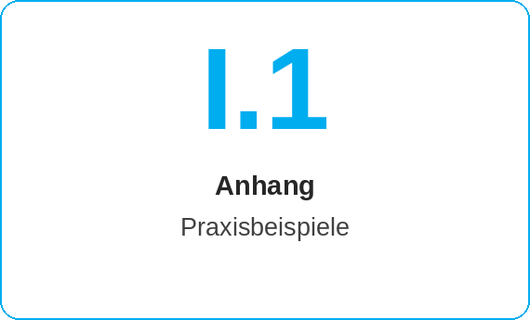
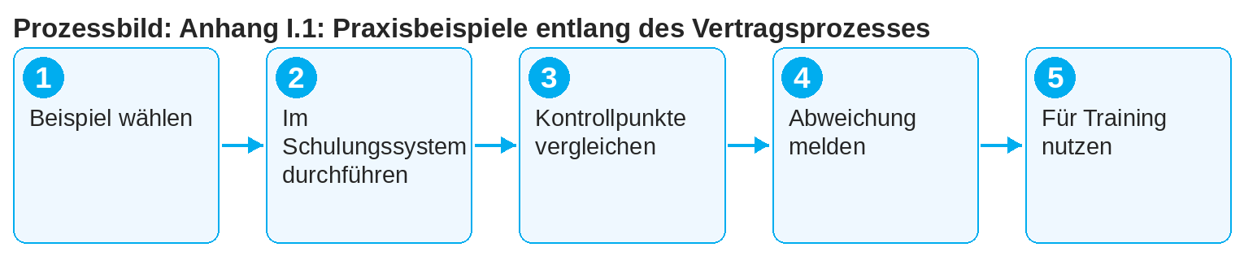
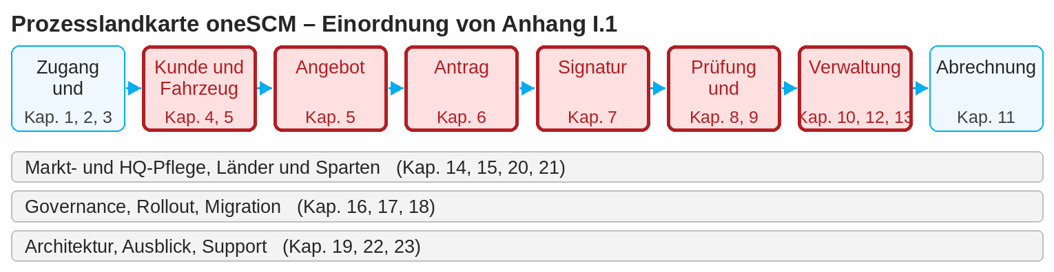
oneSCM – Anhang I.1: Praxisbeispiele entlang des Vertragsprozesses
oneSCM
für Van
Ziel und Nutzen
Die Praxisbeispiele führen durchgängige Fälle vom Angebot bis zur Beendigung: gewerblicher Kunde mit Sammelrechnung, Privatkunde mit E-Signatur, KAM betreuter Großkunde mit Sonderfall, Reifenvertrag. Dieser Guide zeigt, wie Sie die Beispiele nachvollziehen und im Training nutzen.
So gehen Sie vor
Wählen Sie das Beispiel, das Ihrer Rolle und Kundengruppe entspricht.
Führen Sie die Schritte im Schulungssystem mit den angegebenen Testdaten durch (Anhang I.3).
Vergleichen Sie an jedem Kontrollpunkt Ihren Status mit dem im Beispiel dokumentierten Status.
Verweise auf Handbuchkapitel und Systeme sind hervorgehoben; E-Mail-Adressen sind als Links hinterlegt.
Inhalt im Überblick
Beispiele
Beispiel 1: Gewerblicher Kunde, Sammelrechnung, Unterschrift per E-Mail
Beispiel 2: Privatkunde, E-Signatur per QR-Code
Beispiel 3: KAM betreuter Großkunde mit Sonderfallanfrage
Beispiel 4: Reifenvertrag (Kapitel 13)
Durchgängige Phasen
Angebot und Antrag (Kapitel 5 und 6)
Zahlung und Signatur (Kapitel 7)
Prüfung und Aktivierung (Kapitel 8 und 9)
Änderung und Beendigung (Kapitel 10)
!
Praxisbeispiele nur im Schulungs- oder Testsystem durchführen. Im Produktivsystem entstehen echte Anträge mit Prüfung durch das Kundenmanagement.
Bei Abweichungen prüfen Sie Kapitel und Klärungsregister; melden Sie neue Abweichungen (Anhang F).
Nutzen Sie die Beispiele für Wissenschecks (Anhang H) und Rechenbeispiele (Anhang I.2).
Hinweis: Dieser Quick Guide fasst Anhang I.1 des oneSCM-Handbuchs zusammen. Details, Bildschirmbilder und Nachweise finden Sie im Handbuch.
STAND: 11.10.2026 | 1/2

Slide 2
oneSCM – Anhang I.1: Praxisbeispiele entlang des Vertragsprozesses
oneSCM
für Van
Rollen und Voraussetzungen
Häufig gestellte Fragen und Antworten
Welches Beispiel passt für Van-Händler? Beispiel 1 (gewerblicher Kunde) und Beispiel 2 (Privatkunde), beide mit Van-Kennungen.
Gibt es Beispiele für Ablehnungen? Ja, Beispiel 3 enthält eine Sonderfallanfrage mit Ablehnung und Wiederaufnahme.
Woher kommen die Testdaten? Aus dem Testdatenkatalog in Anhang I.3.
Beteiligte Rollen
Dealer: Beispiele für Angebot, Antrag, Signatur
MO: Beispiele für Prüfung und Ablehnung
Trainer: Beispiele als Übungsfälle
Voraussetzungen
Testumgebung oder Schulungssystem
Testdaten aus Anhang I.3
Kapitel 4 bis 10 gelesen
Wichtige Links und Ansprechpartner
Praxisbeispiele – Anhang I.1.
Testdatenkatalog – Anhang I.3.
Rechenbeispiele – Anhang I.2.
Handbuch oneSCM – Vollständige Kapitel mit Bildschirmbildern, Rollen-, Status- und Scopematrizen (Anhang D).
Checkliste vor dem Abschluss
☐ Passendes Beispiel gewählt
☐ Mit Testdaten im Schulungssystem durchgeführt
☐ Status an Kontrollpunkten verglichen
☐ Abweichungen gemeldet
Hinweise und Stolpersteine
Beispiel 1 entspricht dem Fall der Van-Vorlage „Antragserstellung und -verwaltung“.
Spartenunterschiede sind in den Beispielen markiert (Kapitel 21).
Kontrollpunkte entsprechen den Checklisten in Anhang B.
Hinweis: Dieser Quick Guide fasst Anhang I.1 des oneSCM-Handbuchs zusammen. Details, Bildschirmbilder und Nachweise finden Sie im Handbuch.
STAND: 11.10.2026 | 2/2

